Slide 1
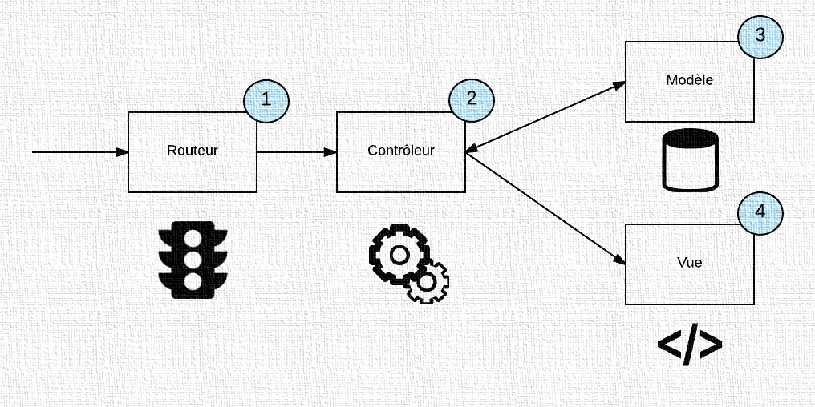
Le routeur aura pour rôle de récupérer la route correspondant à l'URL. L'application, qui exploitera le routeur, instanciera donc le contrôleur correspondant à la route que le routeur lui aura renvoyée.
ARCHITECTURE MVC
Le contrôleur
Nous allons donc créer pour chaque module un contrôleur qui contiendra au moins autant de méthodes que d'actions.
Les vues
Chacune de ces actions correspond, comme vous le savez, à une vue.
Les modèles
En fait, les modèles, il s'agit des managers. Ce sont eux qui feront office de modèles. Ce sera celui qui se connecte uniquement à la base de données.

Slide 2
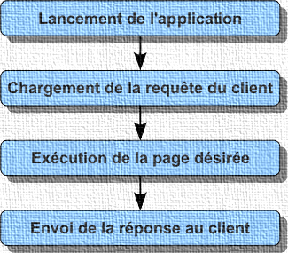
APPlICATION
Schéma simplifié du déroulement d'une application
Lancement de l'application : lorsque l'internaute accèdera à votre site, un fichier PHP est exécuté sur le serveur.
Chargement de la requête du client : cette étape consiste à analyser la requête envoyée par le client.
Exécution de la page désirée : c'est ici le cœur de l'exécution de l'application. Mais comment l'application connaît-elle la page à exécuter ? Quelle action le visiteur veut-il exécuter ? Veut-il afficher une chaptaire, visiter un forum, poster un commentaire ? Cette action est déterminée par ce qu'on appelle un routeur.
Envoi de la réponse au client : après avoir exécuté l'action désirée, l'application va afficher le tout, et l'exécution du script sera terminée. C'est à ce moment-là que la page sera envoyée au visiteur.

Slide 3
bootstrapping
Qu'est-ce que Bootstrapping?
Au fur et à mesure que vos applications PHP deviennent plus grandes et plus complexes, la gestion des dépendances via une liste d'inclusions devient une corvée. Cette pratique est également considérée comme une mauvaise pratique aujourd'hui.
L'amorçage fait référence au processus de chargement de l'environnement qu'un programme (ou un script, dans le cas de PHP) doit fonctionner. Dans le contexte du développement PHP, cela signifie également de canaliser toutes les demandes Web via un seul script exécutant le processus bootstrapping, également appelé «front controller».
Chargement des composants
L'ère des inclusions infinies est terminée. PHP a introduit les fonctions de chargement automatique avec la version 5. La version 5.3 apportait également des espaces de noms, une fonctionnalité très utile qui nous permet d’organiser et de mettre en package notre code de manière à ne pas entrer en conflit avec celui des autres.
La communauté PHP a ensuite convenu de normes de codage communes pour l'inclusion de la bibliothèque, le PSR-0 initial et le dernier PSR-4. L'idéal est donc d'utiliser une seule instruction include dans notre fichier bootstrap.php, l'implémentation de l'autoloader.

Slide 4
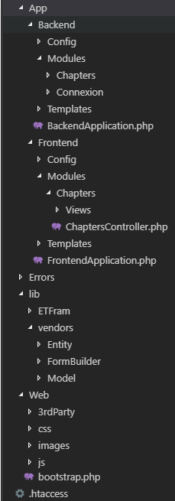
L'arborescence
Contient tout les applications
Contient des fichiers spécifiques à l'application pour Backend
Contient des fichiers XML pour le Routing et l'accès administrateur
Contient les modules de l’application
Contient des fichiers pour les chapitres pour l’administrateur
Contient des fichiers pour la con. et la décon. pour l'administrateur
Contient les templates de l'application
Contient des fichiers spécifiques à l'application pour Frontend
Contient des fichiers XML pour le Routing
Contient les modules de l’application
Contient des fichiers pour les chapitres pour le blog
Contient des fichiers pour la vue
Contient les templates de l'application
Contient le fichier pour l'erreur
Contient les bibliothèques dont on a besoin
Contient les bibliothèque
Contient les bibliothèque tierces
Contient des entités (comme des chapitres)
Contient des fichiers pour créer un formulaire
Contient les modèles (les managers)
Contient les fichiers accessibles au public
Contient Bootstrap, Js (pour Bootstrap), Fontawesome
Contient les feuilles de style
Contient les images
Contient les feuille pour tinymce (lang – fr)

Slide 5
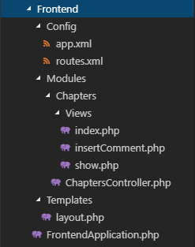
L'arbre de Frontend
Récupérer le nombre de chapitres à afficher et le nombre maximum de caractères (Relation avec ‘executeIndex ()’ ).
L'URL pointe sur l'action.
Création de tableaux pour les chapitres et affichage dans ‘index.php’.
C'est un formulaire pour insérer le 'Commentaire'. Obtient le formulaire de 'Formbuilder'.
Afficher les commentaires pour le chapitre associé.
Contrôle les actions Fronend, appelle les modèles associés en fonction de l'action.
Le modèle de la vue. Sera affiché dans chaque URL Frontend.
Obtention du contrôleur grâce à la méthode parente getController().
Exécution du contrôleur.
Assignation de la page créée par le contrôleur à la réponse.
Envoi de la réponse.

Slide 6
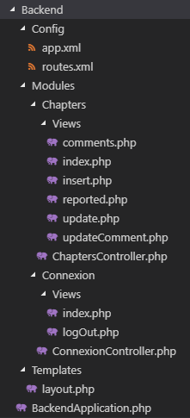
L'arbre de backend
c'est ici que nous stockons le nom d'utilisateur et le mot de passe.
L'URL pointe sur l'action.
Liste de tous les commentaires.
Création de tableaux pour les chapitres et affichage dans ‘index.php’.
C'est ici que vous pouvez insérer un nouveau chapitre.
C'est ici que vous pouvez voir tous les commentaires signales.
Vue de l'option de mise à jour du chapitre
Responsable des fonctions CRUD ainsi que des vues associées.
Contrôles d’action de backend, appelle les modèles associés en fonction de l’action.
Se connecter à la page d'administration.
Se déconnecter de la page d'administration.
Contrôleur de connexion et de déconnexion pour la page d'administration.
Le modèle de la vue. Sera affiché dans chaque URL Backend.
Si l'utilisateur est authentifié : obtention du contrôleur grâce à la méthode parente getController().
Sinon : instanciation du contrôleur du module de connexion.
Exécution du contrôleur.
Assignation de la page créée par le contrôleur à la réponse.
Envoi de la réponse.

Slide 7
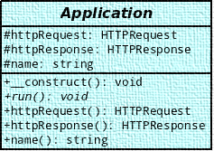
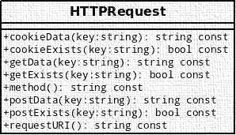
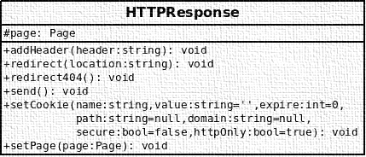
Modélisation
Modélisation de la classe ‘ApplicationComponent’
Modélisation de la classe ‘HTTPRequest’
Modélisation de la classe ‘HTTPResponse’

Slide 8

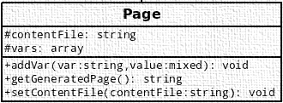

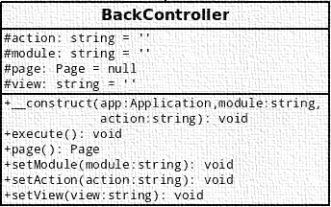
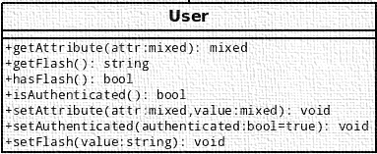
Modélisation
Modélisation de la classe ‘Config’
Modélisation de la classe ‘Page’
Modélisation de la classe ‘BackController’
Modélisation de la classe ‘User’

Slide 9
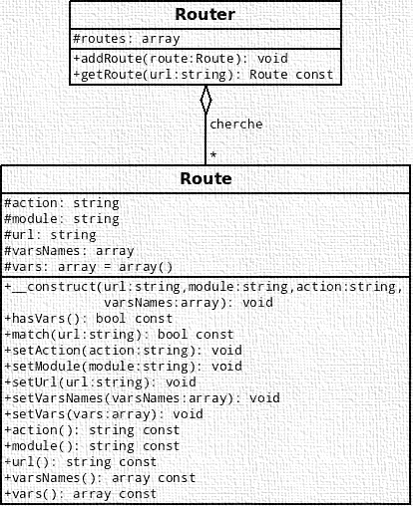
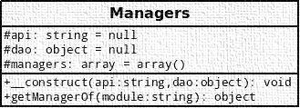
Modélisation
Modélisation des classes Router et Route
Modélisation de la classe Managers

Slide 10
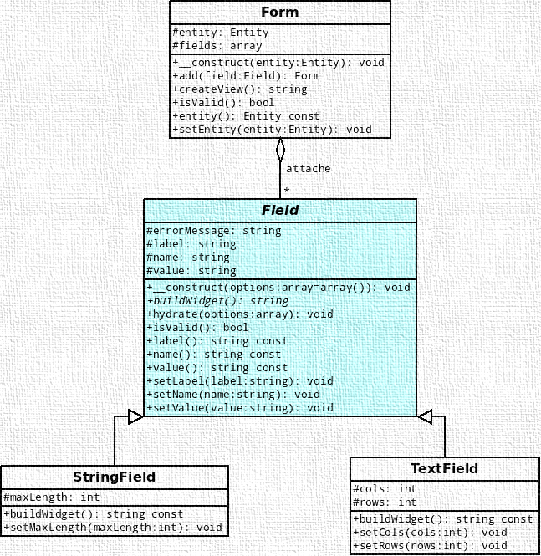
Développement de l'API

Slide 11
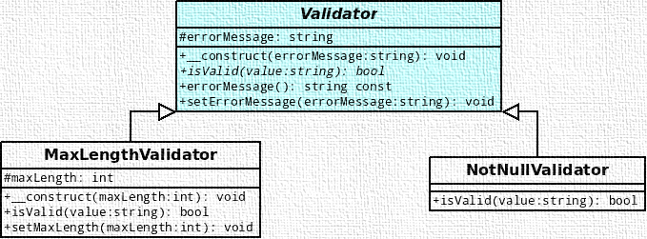
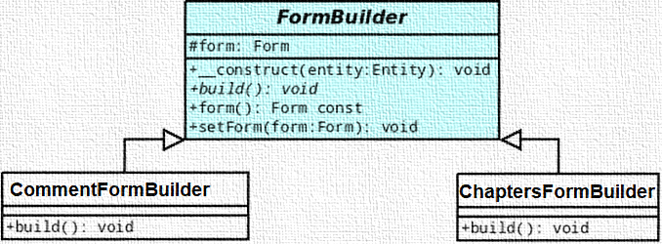
Développement de l'API
Modélisation des classes ‘MaxLengthValidator’ et ‘NotNullValidator’
Modélisation des classes ‘CommentFormBuilder’ et ‘ChaptersFormBuilder’

Slide 12
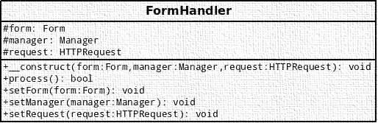
Développement de l'API
Modélisation de la classe ‘FormHandler’
Développement du gestionnaire de formulaire

